Slide 1
프로그래밍
기초

Slide 2
▶ 프로그래밍
프로그램(Program)
컴퓨터가 인식할 수 있는 명령어의 나열(집합)
프로그래밍(Programming)
프로그램을 작성하는 과정 = 코딩
프로그래머(Programmer)
프로그램을 작성하는 사람

Slide 3
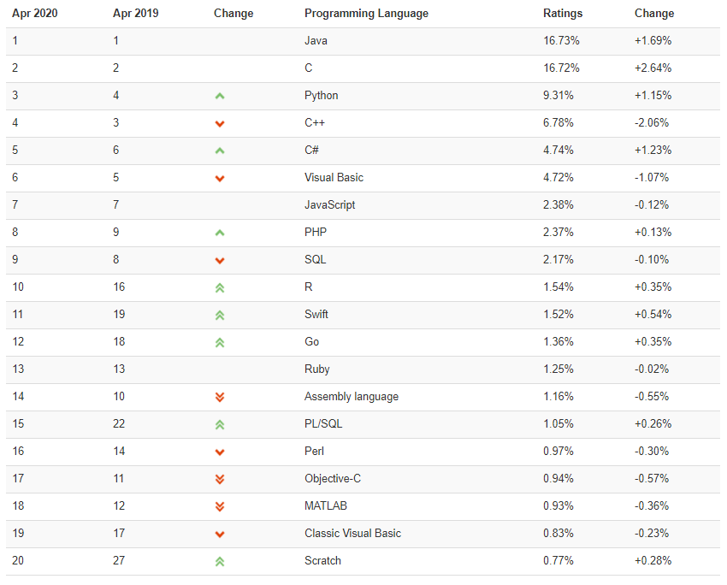
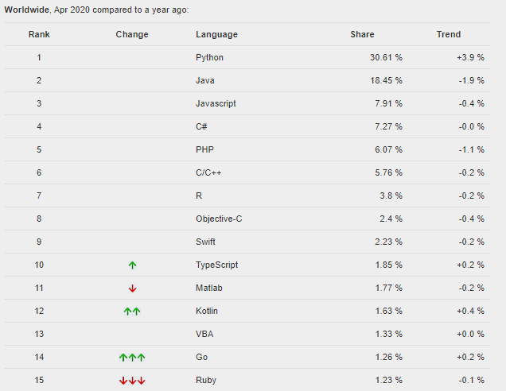
▶ 프로그래밍 언어
프로그램을 작성하기 위한 언어체계, 사람이 컴퓨터와 소통하게 하는 요소
TIOBE Index
- 프로그래밍 언어를 이용하는 개발자 & 업체의 수
PYPL
- 프로그래밍 언어 튜토리얼이 검색된 수
Notes:
Tiobe index : 프로그래밍 언어를 이용하는 엔지니어, 업체의 수
+ Google, Yahoo, Youtube, Wikipedia 등의 검색엔진을 통해 검색되어지는 결과 수로 순위를 매김
https://www.tiobe.com/tiobe-index/
PYPL(PopularitY of Programming Language) index : Google trends 통계 데이터를 기반으로
특정 프로그래밍 언어 튜토리얼이 얼마나 검색되어 지는지에 대한 순위를 매김
http://pypl.github.io/PYPL.html

Slide 4
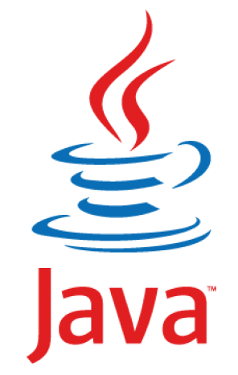
▶ 자바 언어 특징
운영체제에 독립적(이식성이 높음)
객체 지향 언어
사용하기 쉬운 언어
- 능률적이고 명확한 코드 작성 가능
- 다른 언어의 단점 보완(포인터, 메모리 관리)
4. 자동 메모리 관리(Garbage Collection)
5. 동적 로딩 지원
6. 멀티쓰레드 지원
7. 네트워크와 분산환경 지원
Notes:
운영체제에 독립적(이식성이 높음)
: 모든 운영체제에서 동일한 코드를 사용 가능(다음 슬라이드 추가 설명)
2. 사용하기 쉬운 언어
- 다른 언어의 단점 보완(포인터, 메모리 관리)
- 객체 지향 언어
- 능률적이고 명확한 코드 작성 가능
: 간결하고, 타 프로그래밍 언어에 비해 이해하기 쉬운 코드
3. 자동 메모리 관리(Garbage Collection)
: 프로그래머가 개발에 집중할 수 있도록 메모리 관리를 GC가 해줌
4. 네트워크와 분산환경 지원
: 네트워크 관련 API(Application Programing Interface)를 제공하여
* API(Application Programing Interface) : 프로그래밍 언어가 제공하는 기능을 제어할 수 있게 만든 인터페이스
5. 멀티쓰래드 지원
: 쓰레드 생성, 제어와 관련된 라이브러리 API를 제공 -> 운영체제 관계 없이 멀티 스레드를 쉽게 구현 가능
6. 동적 로딩 지원
: 애플리케이션(프로그램)이 실행 시 관련된 모든 파일을 메모리에 올리지(로딩) 않고
필요한 시점에 알맞은 class 파일을 로딩함

Slide 5
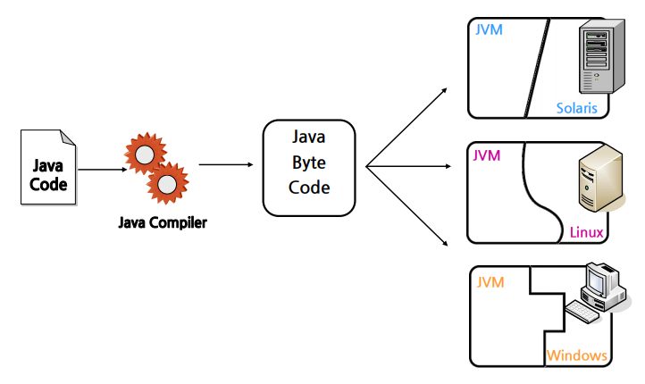
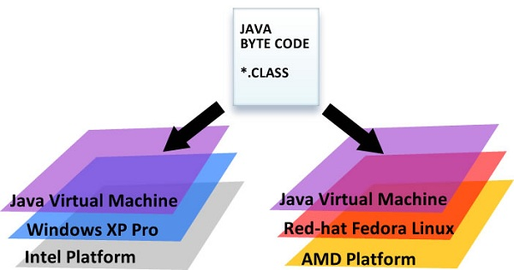
▶ JVM(Java Virtual Machine)
자바를 실행하기 위한 가상 기계로 플랫폼에 의존적
byte code(class파일)를 해석하고 실행하는 interpreter
Notes:
JVM은 자바코드로 작성된 프로그램이 실행되는 가상 환경(가상 컴퓨터)
- C언어 같은 기존 프로그래밍 언어들은 각각의 플랫폼(OS)마다 가지고 연산방법 또는 해석순서 등의 차이로 인해
플랫폼마다 코딩방식의 차이가 있음
자바는 이러한 단점을 보완하기 위해 각 플랫폼에서 동작(의존)하는 플랫폼 별 JVM을 미리 만들어 배포하여 동일한 자바 코드를 각각의 플랫폼이 해석할 수 있는 기계어로 번역을 해줌 → JVM이 설치된 환경에서 자바 프로그램을 실행 시 모든 플랫폼에서 같은 코드 사용 가능함 (한번 작성해 어디서든 실행한다 – 자바 원칙(유명함))
JVM이 각 플랫폼에 맞는 기계어로 코드를 번역하기 위해선 작성한 자바코드를 byte code(.class)로 변경하여 메모리에 적재해야 하는데 이를 컴파일이라고 함 (컴파일 해주는 s/w : 컴파일러)
그리고 JVM은 byte code 메모리 적재 시 프로그램의 모든 byte code를 한번에 메모리에 적재하면 비효율적이므로 인터프리터라는 방식으로 현재 실행에 필요한 byte code만을 메모리에 적재, 해석하는 방식을 사용함.

Slide 6
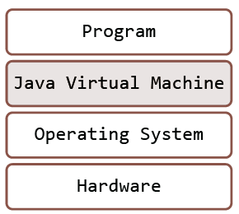
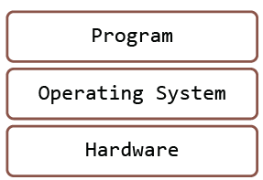
일반적인 프로그램과 자바 프로그램의 차이

Slide 7
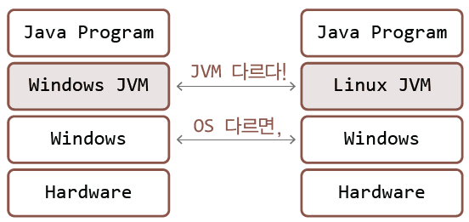
Linux
운영체제에 따른 자바 가상머신의 차이

Slide 8
■ 자바 컴파일러와 자바 바이트코드
▶ 자바 컴파일러 (javac.exe)
▶ 자바 런처 (java.exe)
- 자바 프로그램과 자바 가상머신을 처음 구동하는 소프트웨어
- 클래스 파일을 대상으로 구동을 시작한다.
컴파일러 역할
소스파일
클래스 파일
소스코드 존재하는 파일
바이트코드
존재하는 파일

Slide 9
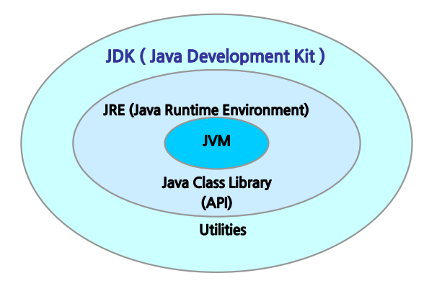
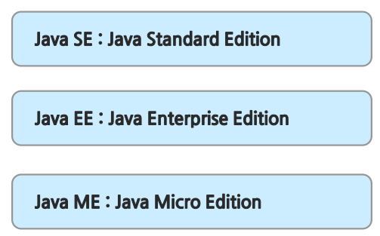
▶ 자바 개발 환경
설치 범위
사용자/개발자 입장에 따라 설치하는 범위가 달라짐

Slide 10
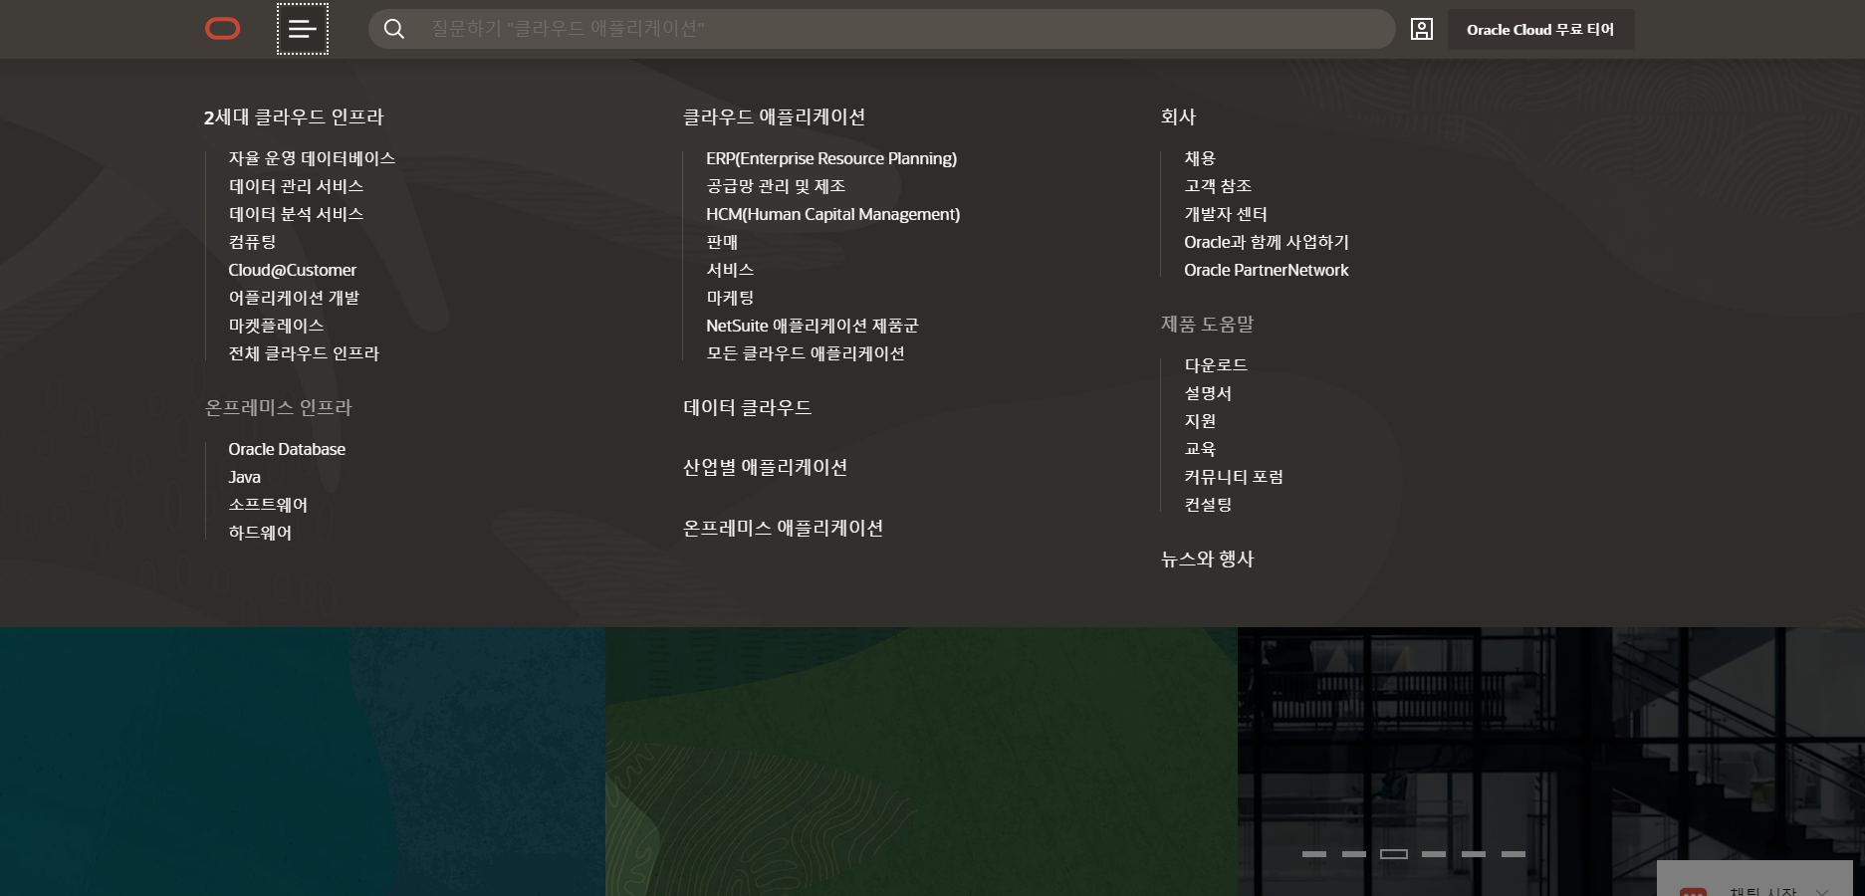
▶ 자바 설치
Oracle 홈페이지 접속(www.oracle.com) – 다운로드 클릭

Slide 11
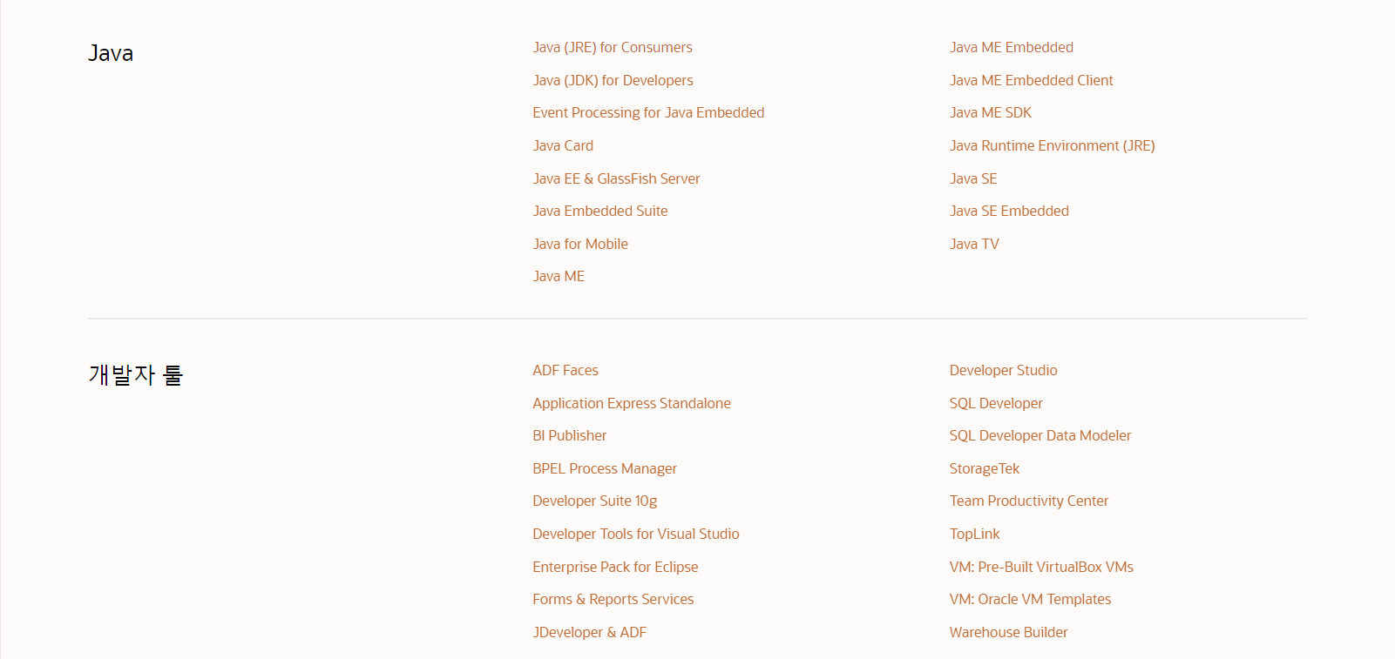
▶ 자바 설치
Java 탭 – Java(JDK) for Developers 클릭

Slide 12
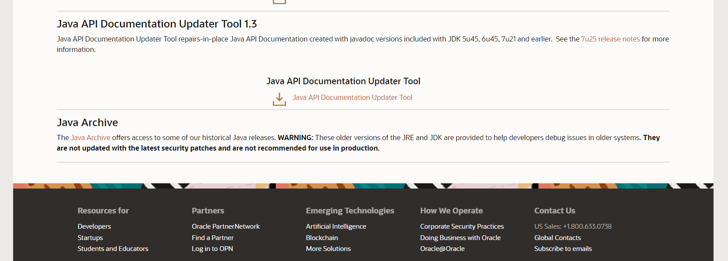
▶ 자바 설치
페이지 제일 아해 Java Archive 탭 - Java Archive 링크 클릭

Slide 13
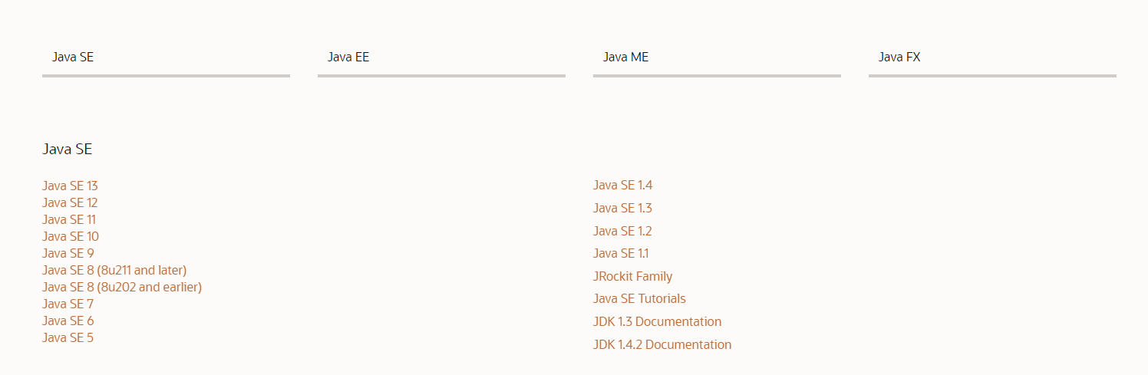
▶ 자바 설치
Java SE 탭 – Java SE 8 (8u202 and earlier) 클릭

Slide 14
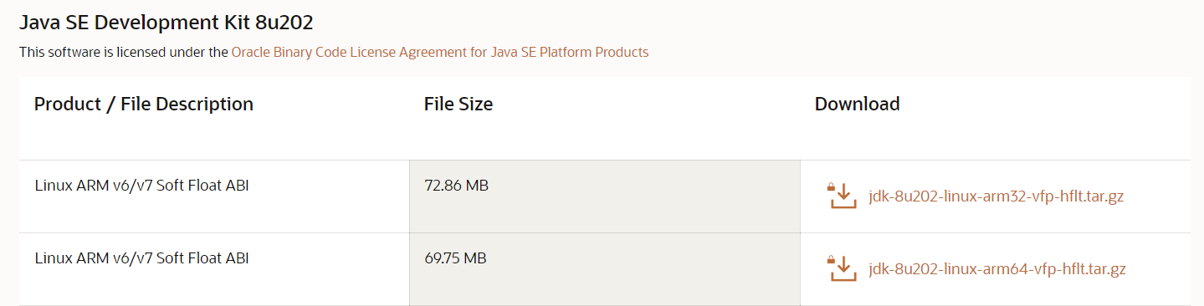
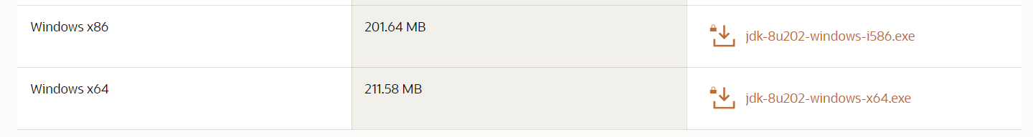
▶ 자바 설치
Java SE Development Kit 8u202 - 운영체제에 맞는 exe 파일 다운로드

Slide 15
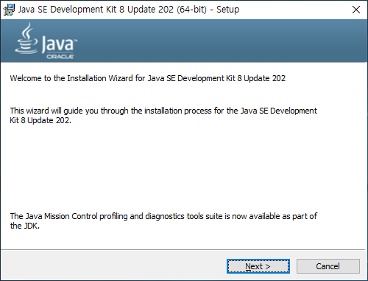
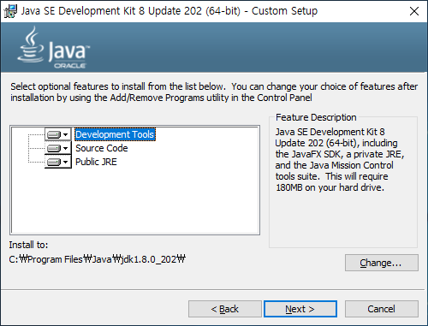
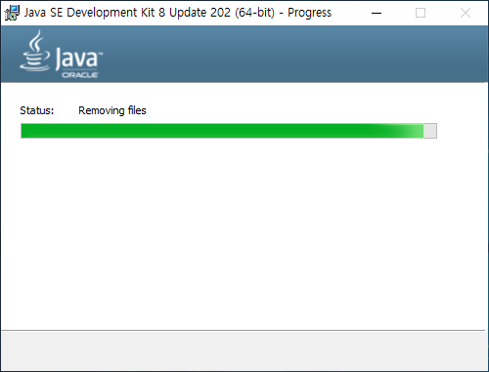
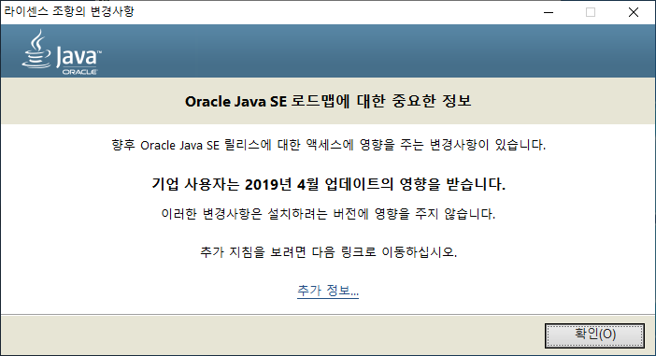
▶ 자바 설치
모두 Default로 놓고 next, 다음 버튼 클릭

Slide 16
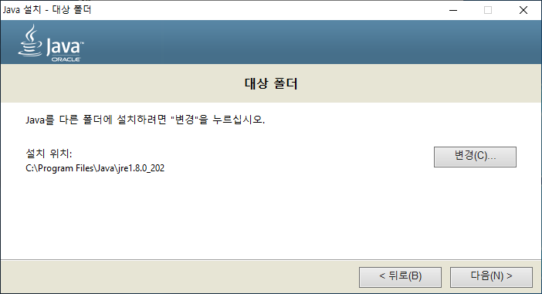
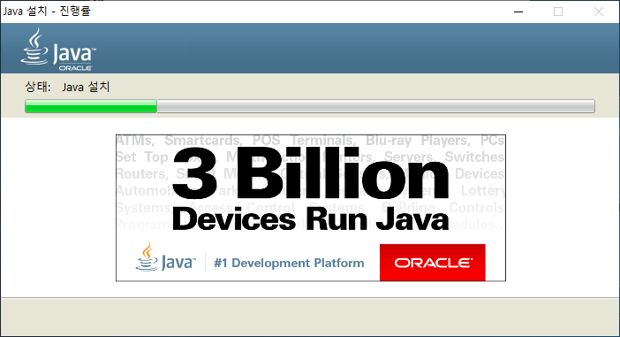
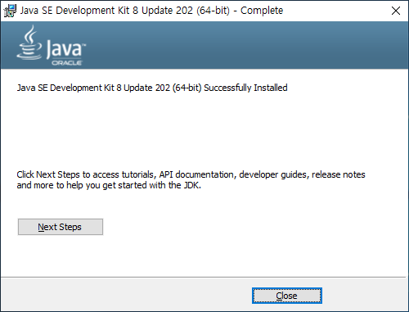
▶ 자바 설치
모두 Default로 놓고 next, 다음 버튼 클릭
폴더 변경 시 폴더 위치 기억할 것.

Slide 17
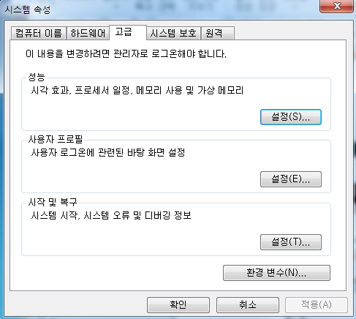
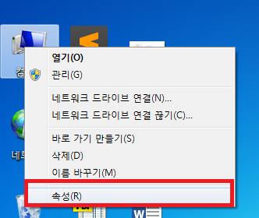
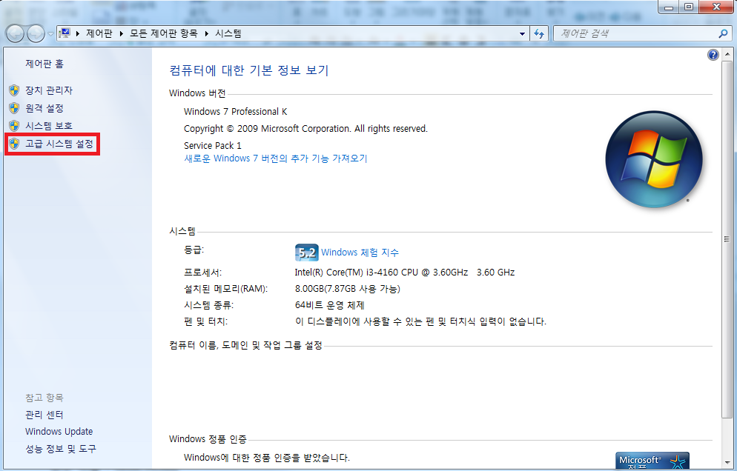
▶ 자바 설정
‘내 컴퓨터’ 오른쪽 클릭 - 속성
고급시스템 설정
고급 - 환경변수

Slide 18
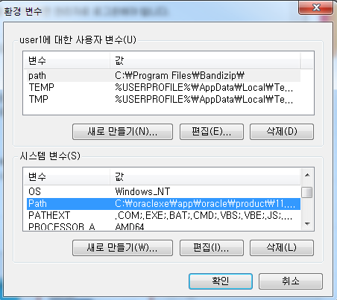
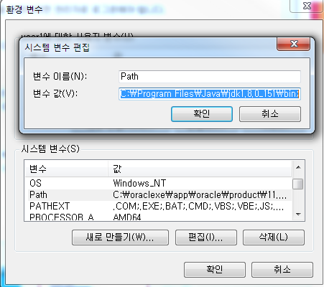
▶ 자바 설정
변수 값 : JDK가 설치된 폴더 경로 추가
(C:\Program Files\Java\jdk1.8.0_202\bin;)

Slide 19
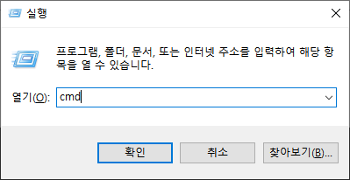
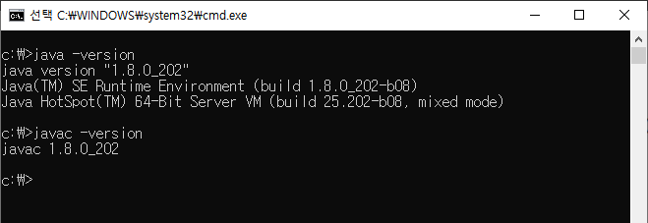
▶ 자바 설정
환경변수 테스트
윈도우키 + R 버튼 누르고 실행창에서 cmd 입력 후 확인
java –version / javac –version 입력 시
이미지와 같은 버전 정보 나오면 설정완료

Slide 20
▶ 자바 개발 환경
Compile Test
1. workspace 폴더 만들기
C:\workspace 폴더 생성
2. 메모장 실행 후 다음 내용 작성
public class HelloWorld{
public static void main(String[] args){
System.out.println("Hello World!!");
}
}
Notes:
변수 타입
- 변수에 저장될 ‘타입(type)’ 저장
- 저장하고자 하는 값의 종류에 맞게 변수의 타입을 선택
변수명
- 변수에 붙인 이름
- 지정한 이름으로 값을 읽어올 수 있음
- 다른 변수와 구별이 되도록 이름을 다르게 해야함

Slide 21
▶ 자바 개발 환경
Compile Test
3. 내용 작성 후 파일 저장
파일 저장 경로 : C:\workspace 폴더
파일명 : HelloWorld.java
파일 형식 : 모든파일
4. cmd창 열기
시작 – 실행 – cmd 입력( 또는 윈도우 키 + r)
5. cmd 창에서 workspace 경로 찾아가기
C:\> cd c:\workspace
Notes:
변수 타입
- 변수에 저장될 ‘타입(type)’ 저장
- 저장하고자 하는 값의 종류에 맞게 변수의 타입을 선택
변수명
- 변수에 붙인 이름
- 지정한 이름으로 값을 읽어올 수 있음
- 다른 변수와 구별이 되도록 이름을 다르게 해야함

Slide 22
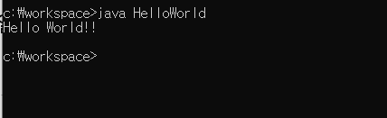
▶ 자바 개발 환경
Compile Test
6. Compile 하기
C:\workspace> javac HelloWorld.java
(컴파일 완료 시 workspace 폴더 내부에 HelloWolrd.class 파일이 생성됨.)
7. 실행하기 (HelloWord!! 메시지 출력 확인)
C:\workspace> java HelloWorld
Notes:
변수 타입
- 변수에 저장될 ‘타입(type)’ 저장
- 저장하고자 하는 값의 종류에 맞게 변수의 타입을 선택
변수명
- 변수에 붙인 이름
- 지정한 이름으로 값을 읽어올 수 있음
- 다른 변수와 구별이 되도록 이름을 다르게 해야함

Slide 23
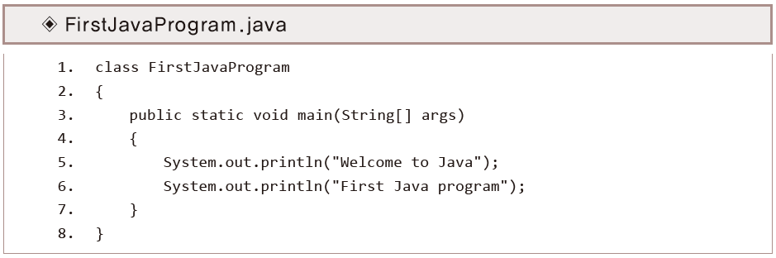
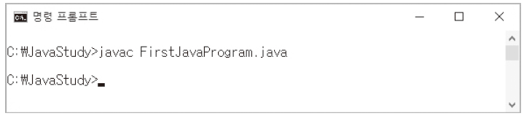
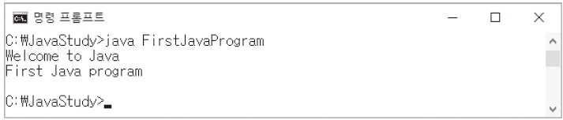
■ 첫 번째 자바 프로그램의 작성과 실행

Slide 24
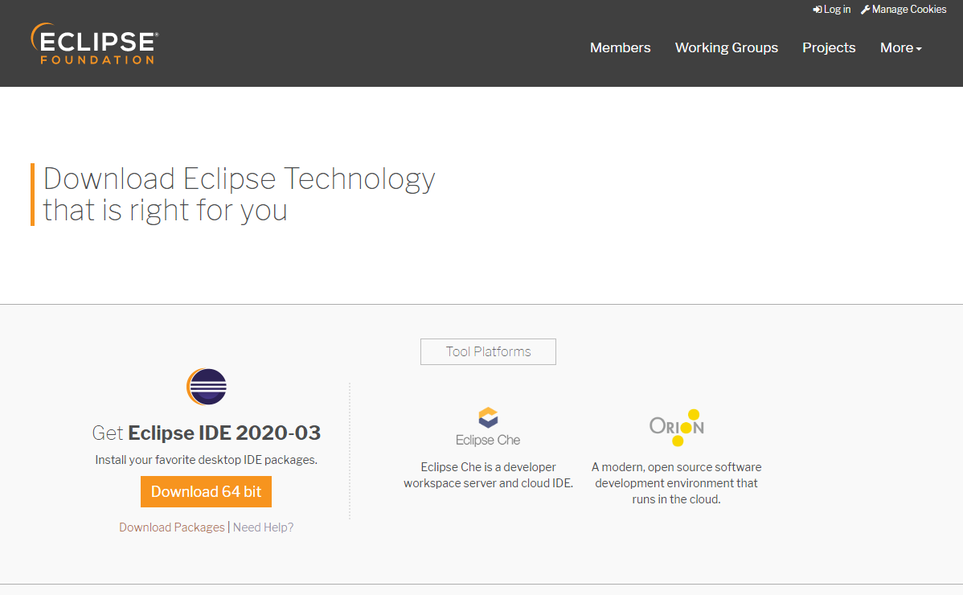
▶ 이클립스 설치
이클립스 다운로드 페이지(https://www.eclipse.org/downloads/)
- Download Package 클릭

Slide 25
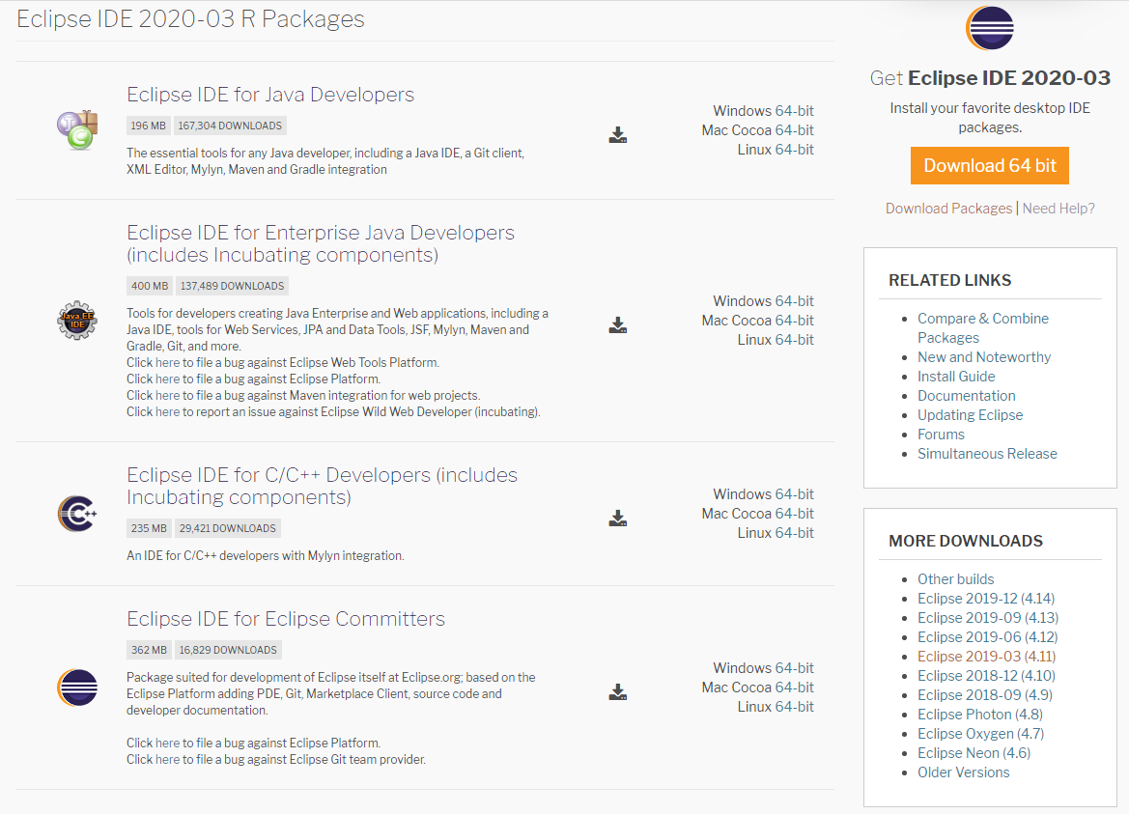
▶ 이클립스 설치
MORE DOWNLOADS – Eclipse 2019-03(4.11) 클릭

Slide 26
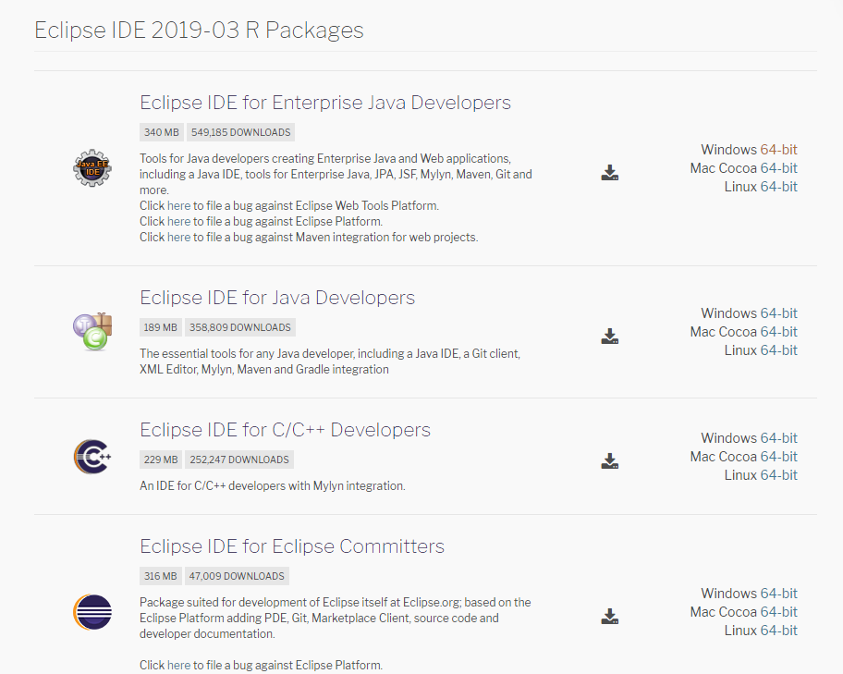
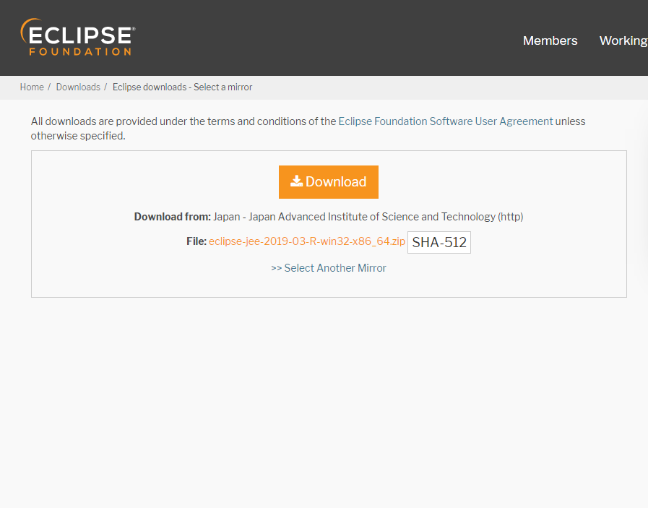
▶ 이클립스 설치
Eclipse IDE for Enterprise Java Developers - 해당되는 운영체제 클릭
- Download 클릭

Slide 27
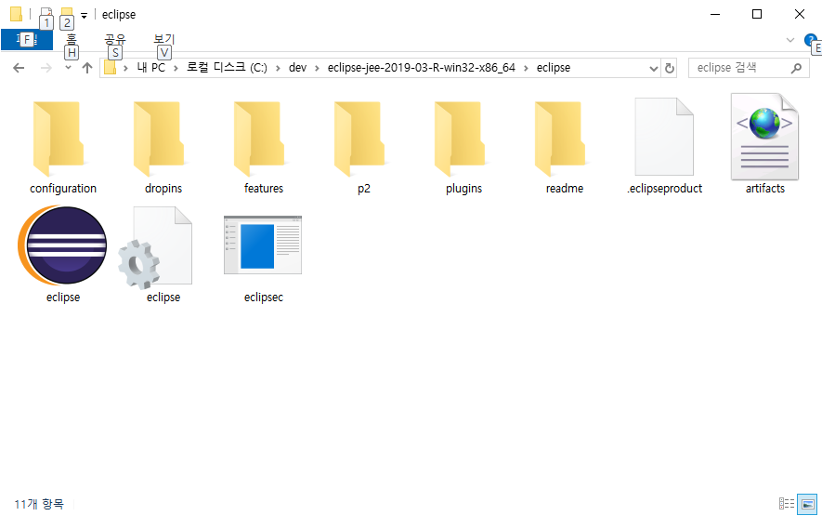
▶ 이클립스 설치
C드라이브에 dev 폴더를 생성하여 다운로드된 파일을 이동
- 압축 해제 - eclipse.exe 실행

Slide 28
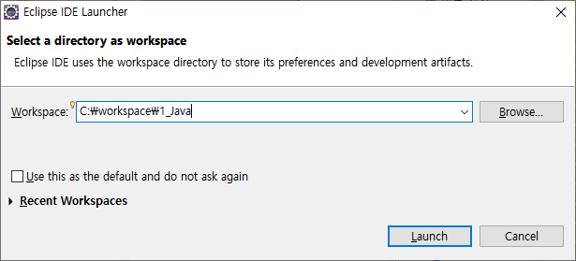
▶ 이클립스 설치
Workspace 입력란에 C:\workspace\1_Java 작성 후 Launch 클릭

Slide 29
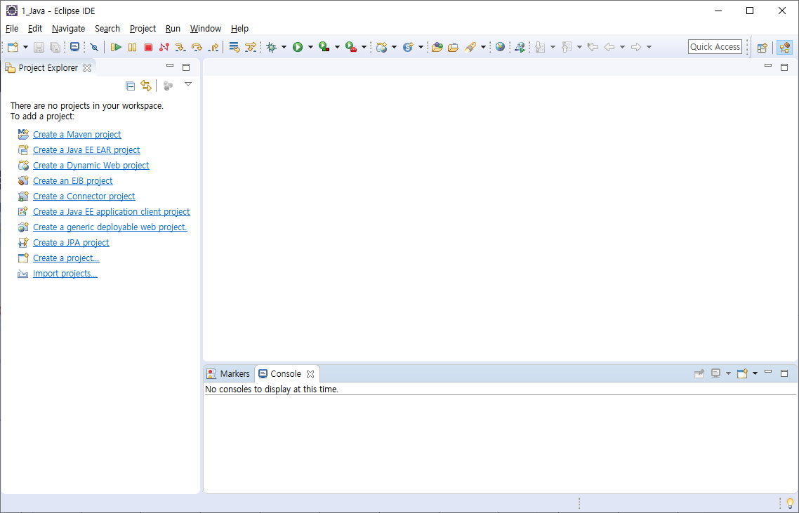
▶ 자바 프로그래밍 순서
Eclipse 환경
1. project 만들기
Project Explorer 창 – Create a project… 클릭
또는
File – New – Project… 클릭

Slide 30
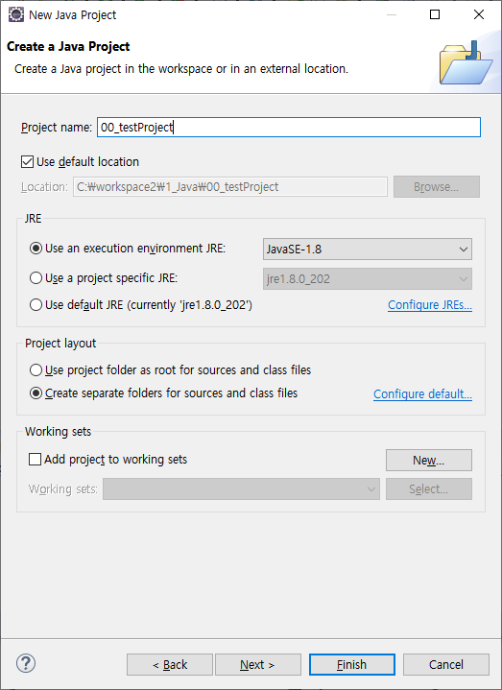
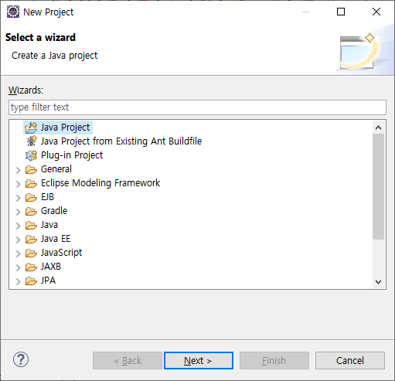
▶ 자바 프로그래밍 순서
Eclipse 환경
1. project 만들기
프로젝트명 입력
클릭
클릭

Slide 31
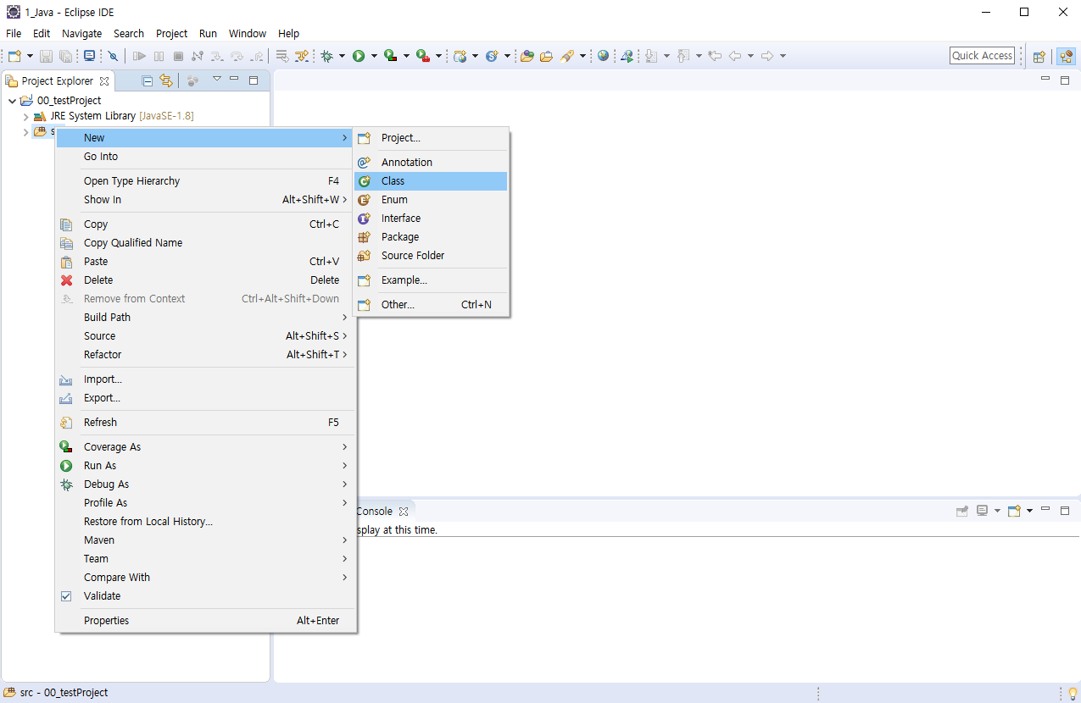
▶ 자바 프로그래밍 순서
Eclipse 환경
2. Class 만들기
② New
① src폴더
우클릭
③ class 클릭

Slide 32
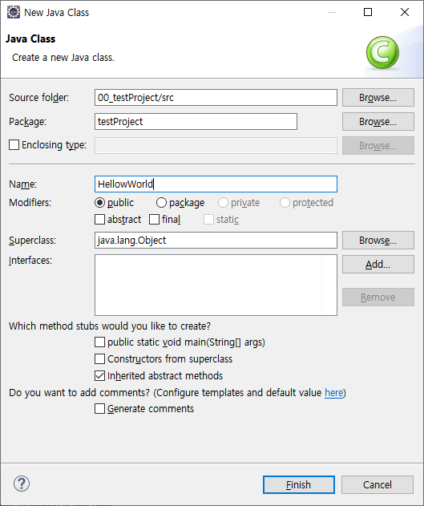
▶ 자바 프로그래밍 순서
Eclipse 환경
2. Class 만들기
패키지명 입력(소문자로 시작)
Class명 입력(대문자로 시작)
클릭

Slide 33

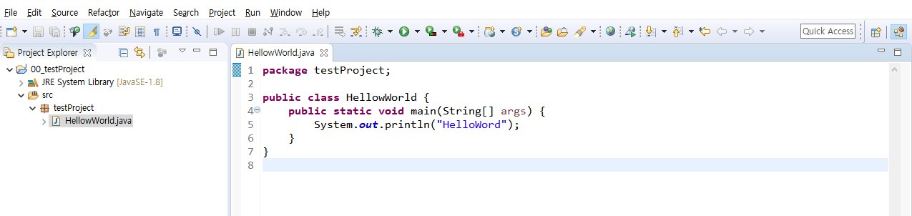
▶ 자바 프로그래밍 순서
Eclipse 환경
3. Class 작성 후 실행
Class 작성 완료 후 클릭 또는 Ctrl + F11을 눌러 실행

Slide 34
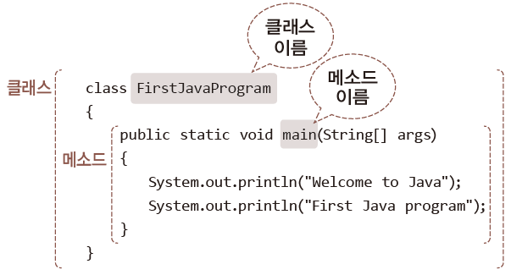

• 중괄호를 이용해서 클래스와 메소드의 영역을 구분
• 문장의 끝에는 세미콜론을 붙여서 문장의 끝 표시
• 프로그램 실행 시 main 메소드 안 문장들 순차적 실행
• System.out.println의 괄호 안에 출력 내용 큰따옴표로 묶어서 표시
• System.out.println 실행 이후 자동 개 행
프로그램의 골격과 구성

Slide 35
▶ 자바 프로그래밍 기본
class
객체를 만들기 위한 일종의 설계도.
자바에서 모든 코드는 반드시 클래스 안에 존재해야 하며,
서로 관련된 코드들을 그룹으로 나누어 별도의 클래스를 구성
클래스들이 모여 하나의 Java 애플리케이션 구성
public class 클래스명 {
/*
* 주석을 제외한 모든 코드는 블록 클래스 { } 내에 작성
*/
}
Notes:
클래스 : 프로그램 개발의 단위

Slide 36
▶ 자바 프로그래밍 기본
주석(comment)
코드에 대한 설명이나 그 외 다른 정보를 넣을 때 사용하는 것으로
컴파일 시 컴파일러가 주석 부분은 건너 뜀
/* */ : 범위 주석, /*와 */ 사이 내용은 주석으로 간주
// : 한 줄 주석, // 뒤의 내용은 주석으로 간주

Slide 37
▶ 자바 프로그래밍 기본
main (main method)
public static void main(String[] args)는 고정된 형태의 메서드 선언부로
Java Application을 실행하는데 필요한 메서드 (프로그램 실행 시 java.exe에 의해 호출됨)
모든 클래스가 main메서드를 가지고 있어야 하는 것은 아니지만 하나의 Java애플리케이션에는 main메서드를 포함한 클래스가 반드시 하나는 있어야 함
public class 클래스명 {
public static void main(String[] args) { //메인 메서드의 선언부
// 실행될 코드를 작성
}
}

Slide 38
01-4. 들여쓰기와 컴파일의 대상에서 제외되는 주석!

Slide 39
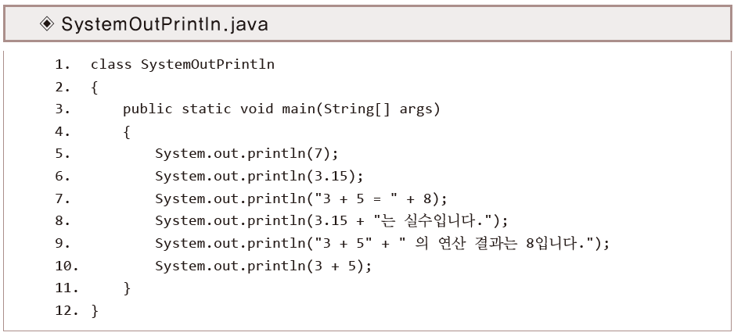
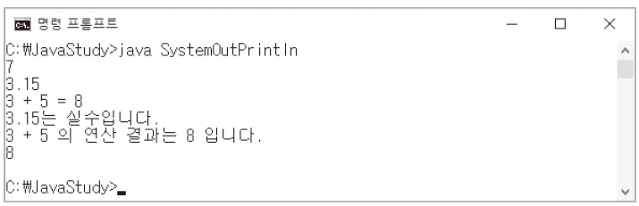
■ System.out.println에 대한 다양한 활용

Slide 40
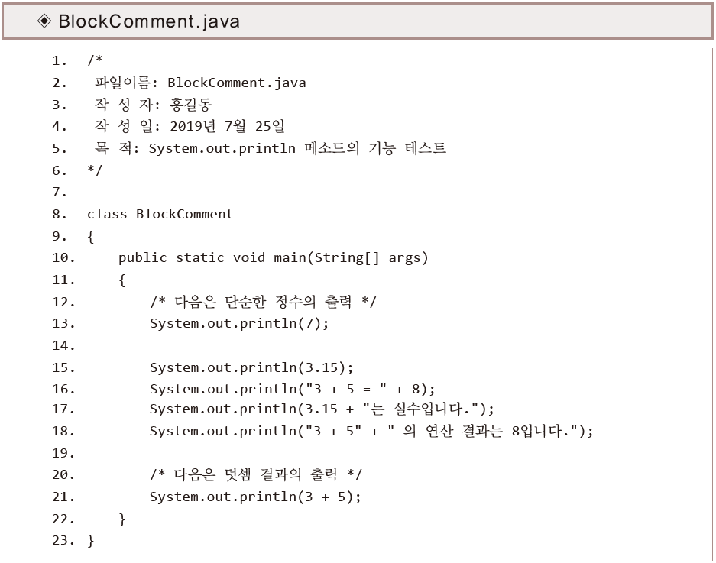
블록 단위 주석
주석 처리 영역
주석 처리 영역
주석 처리 영역

Slide 41

블록 단위 주석의 다른 사례

Slide 42

행 단위 주석

Slide 43

들여 쓰기

Slide 44


자바에서 권고 및 추천되는 방식
중괄호를 열고 닫는 방식에 대하여

